Slide 1
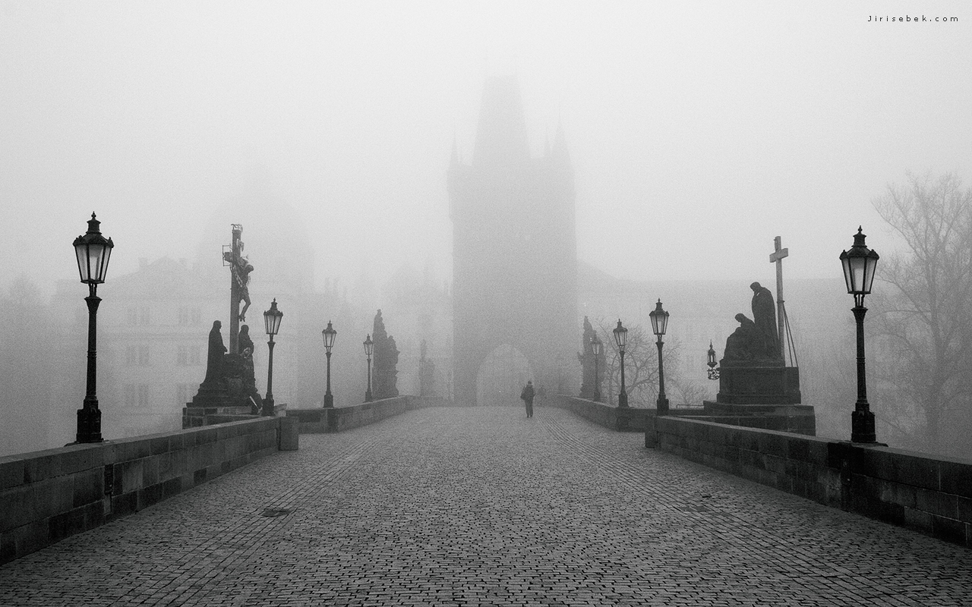
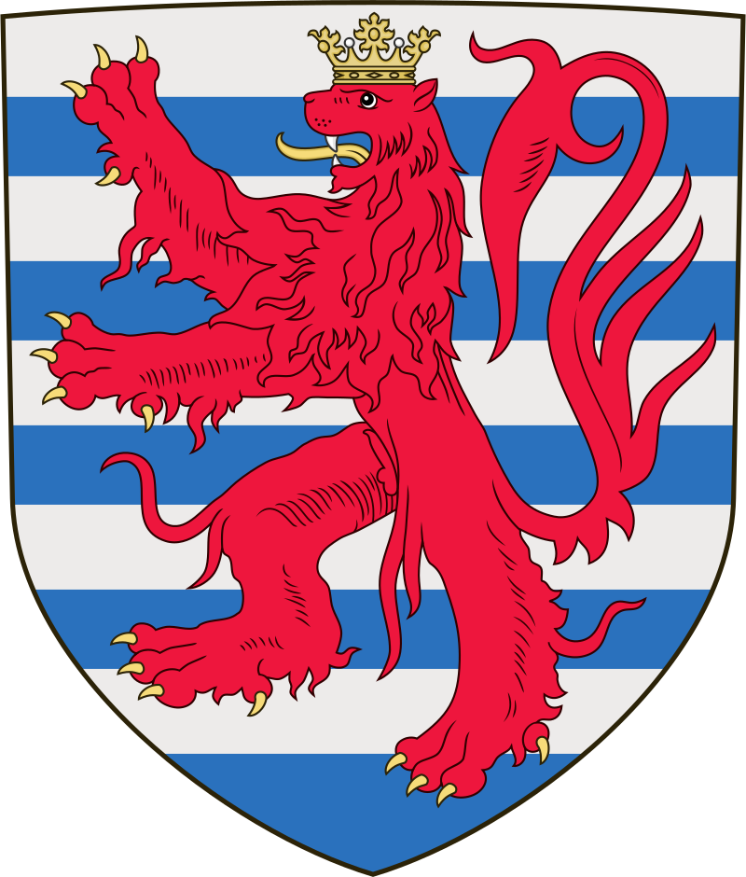
Lucemburkové na českém trůnu
L27 Mgr. Tomáš Zářecký
Zdroje obrázků a videa: internet

Slide 2
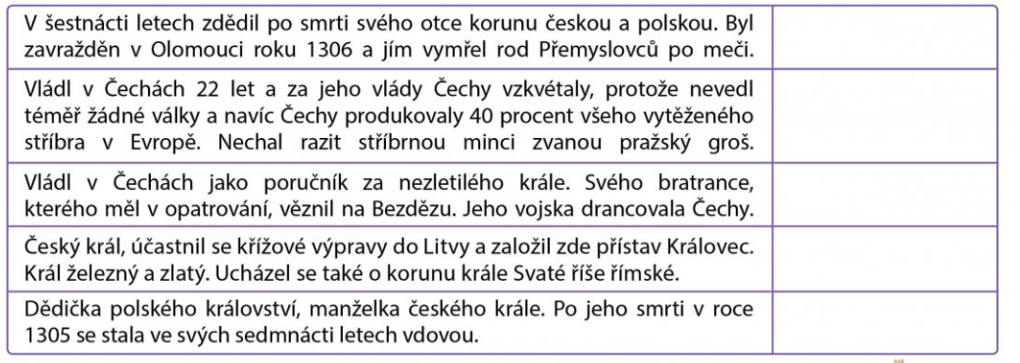

Slide 3
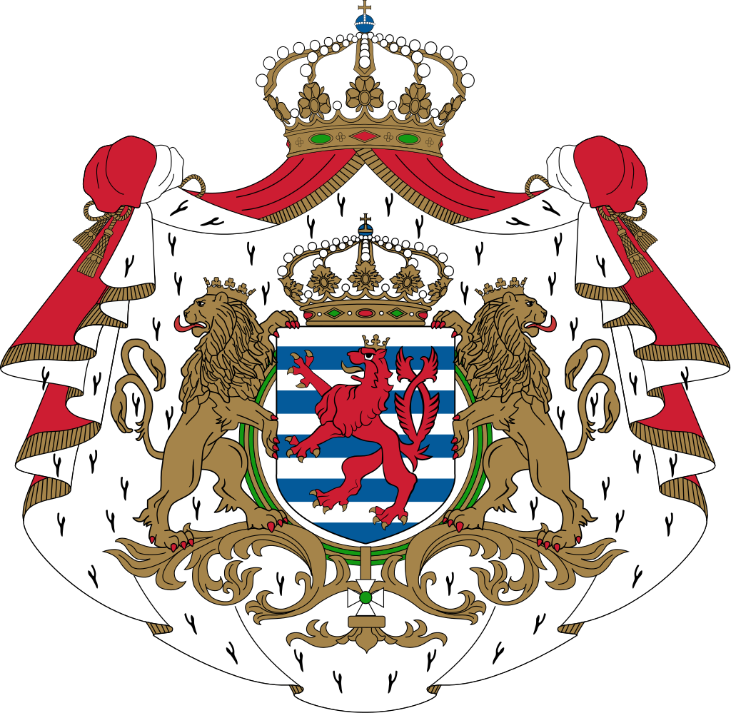
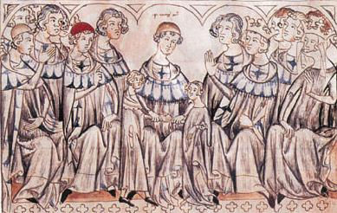
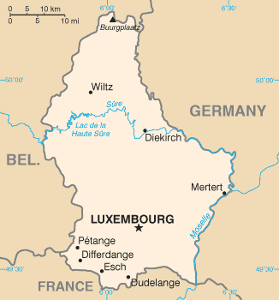
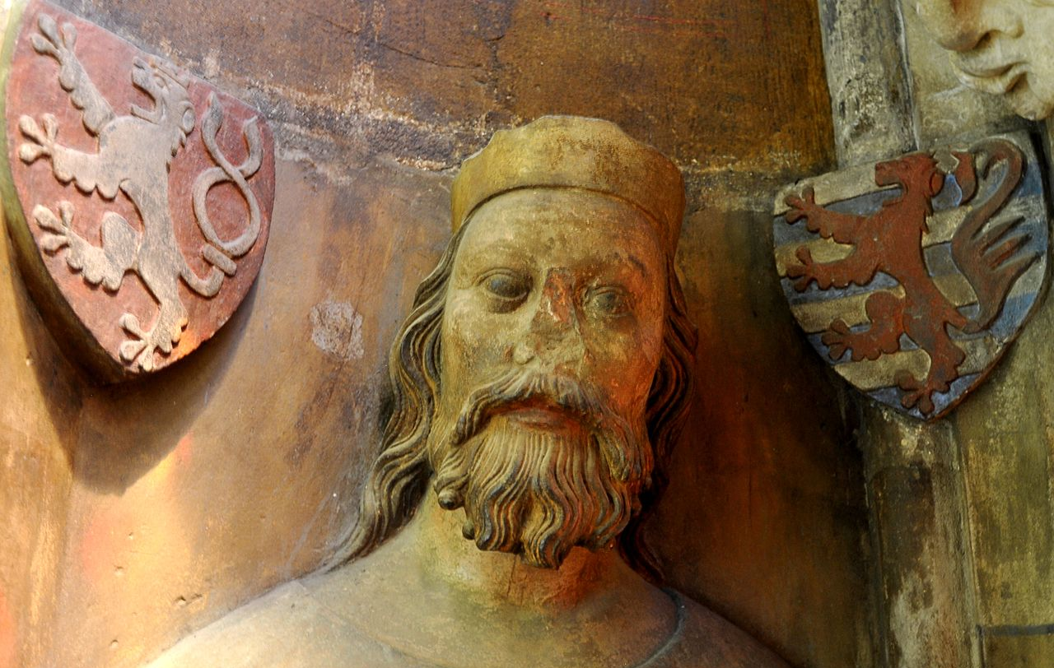
Jan Lucemburský – „král cizinec, král diplomat“
Vezme si Elišku Přemyslovnu = návaznost na Přemyslovce, ale manželství je nešťastné
Prahu musí dobýt vojensky, protože Jindřich Korutanský se odmítá vzdát vlády
Je mu teprve 14 let a neumí slovo česky

Slide 4
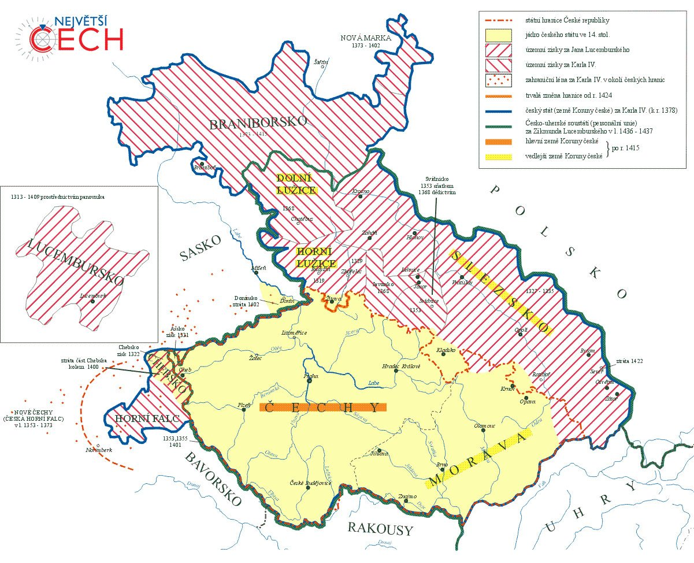
Část šlechty si chce vládnout sama a neuznává ho, takže je od začátku ve složité situaci
V čele Janových „protivníků“ stojí mocný a bohatý šlechtic Jindřich z Lipé, partner dvojnásobné královské vdovy Elišky Rejčky
Po letech se situace „zklidní“, ale Jan už je znechucený natolik, že se soustředí pouze na zahraniční politiku a většinu času tráví mimo české království
K českému království připojí Chebsko, Horní Lužici a většinu Slezska

Slide 5
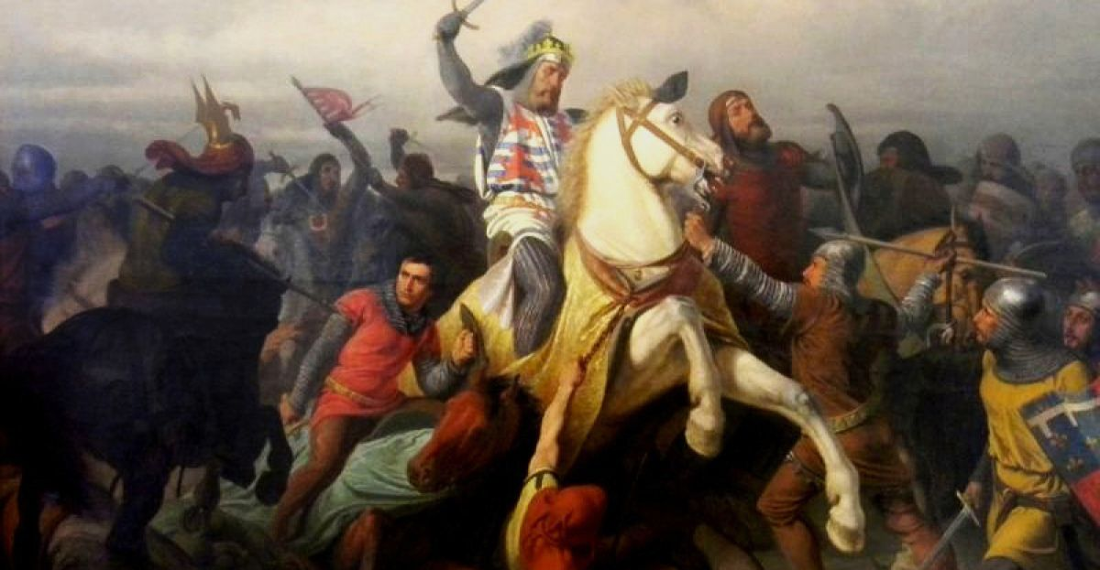
Je uznávaný po celé Evropě jako vzor středověkého krále=rytíře, účastní se mnoha bitev, turnajů…
Synovi Karlovi udělí titul markraběte moravského a nechá ho vládnout v českém království už za svého života – celých 13 let!
Karlovi navíc zajistí titul krále Svaté říše římské – obrovský úspěch!
Oslepl, přesto bojuje v bitvě u Kresčaku (stoletá válka) jako spojenec Francie a padne v ní
Je kritizovaný, že zanedbával české království a jen z něj bral peníze, ale zapomíná se na to dobré, co pro něj vykonal (území, prestiž) a hlavně na to, že mu Češi sami a hodně házeli klacky pod nohy, když se na začátku snažil…

Slide 6
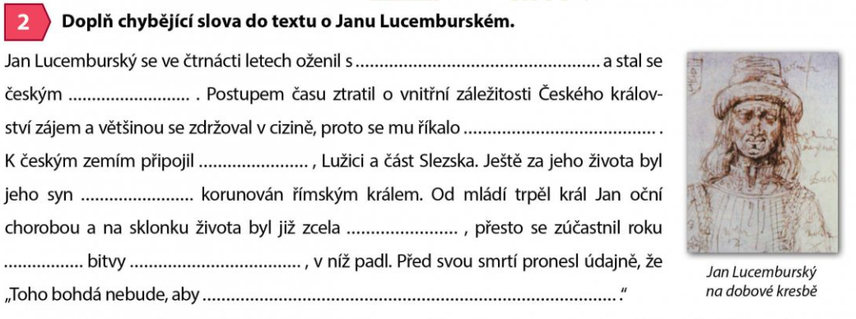

Slide 7
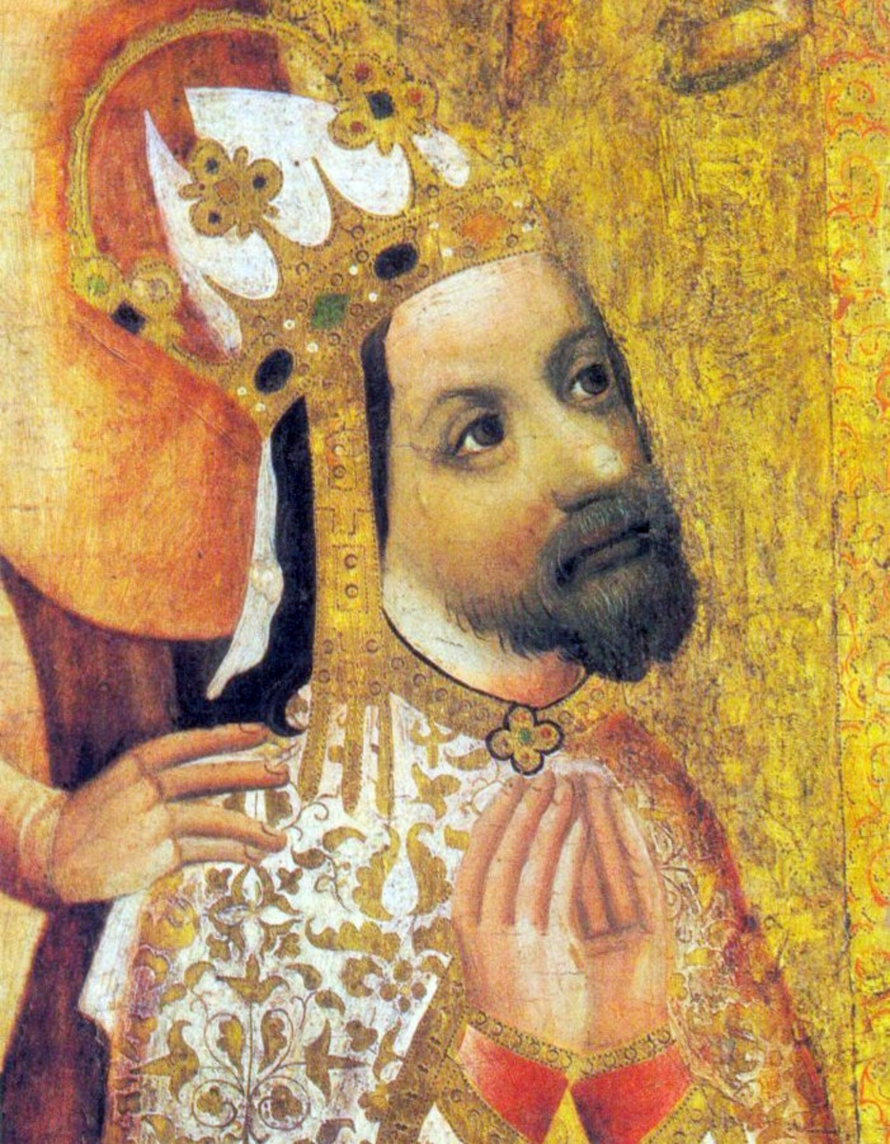
Karel IV. – „Otec vlasti“
Po matce poloviční Přemyslovec → v Čechách se cítí doma, uznává domácí tradice a patrony → svatováclavská koruna
Vyrůstá na dvoře francouzského krále (to „nej“, co tehdy existovalo) a získává vladařské zkušenosti v divoké Itálii
Velmi vzdělaný, umí číst a psát, mluví pěti jazyky
Podporuje umění a vzdělání, sepíše vlastní paměti – Vita Caroli
SD - Karel IV.

Slide 8
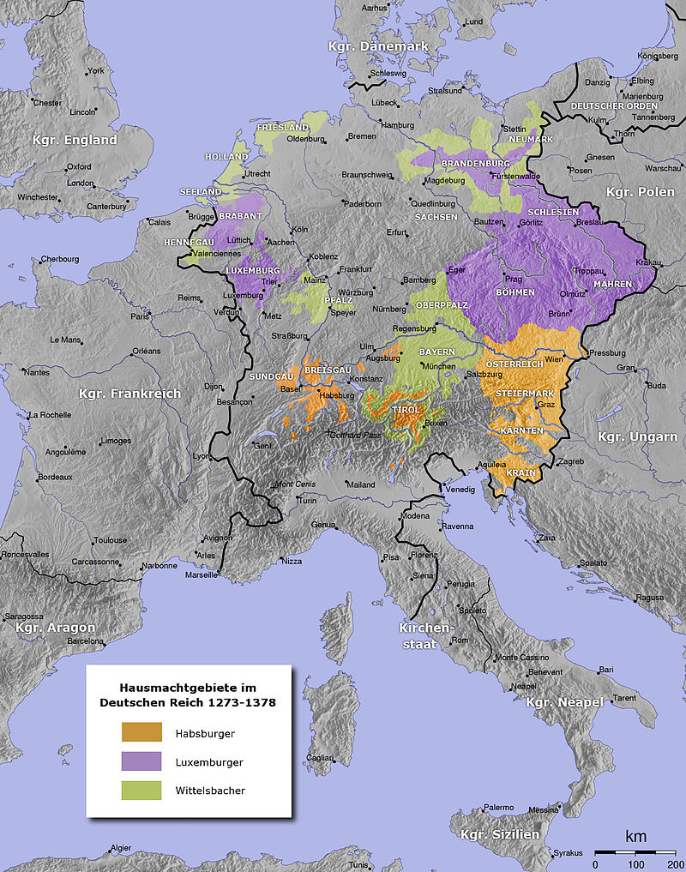
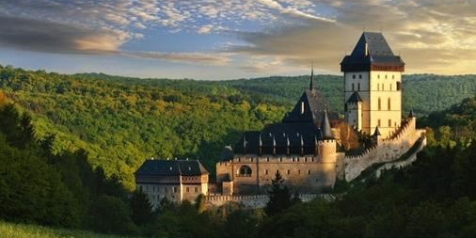
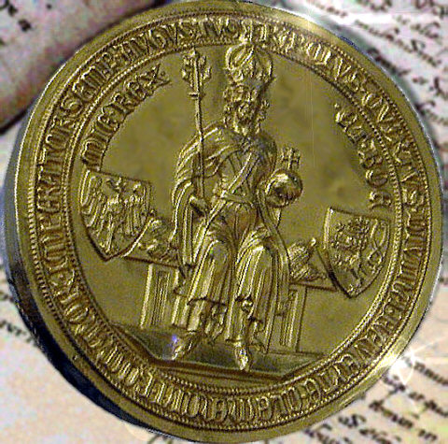
Silně křesťansky založený, sbírá relikvie (ostatky svatých) a staví chrámy → „Papežský král“
Ctí středověké tradice – tajně se účastní rytířských turnajů
Je i králem a později císařem Svaté říše římské a vydá pro ni zákoník, který platí až do jejího zániku v 19. stol. – Zlatá bula Karlova
Němci ho považují za svého, „německého“ panovníka
Jedna z největších osobností středověku, neúnavný a pracovitý – několikrát na koni projel prakticky celou střední Evropu

Slide 9
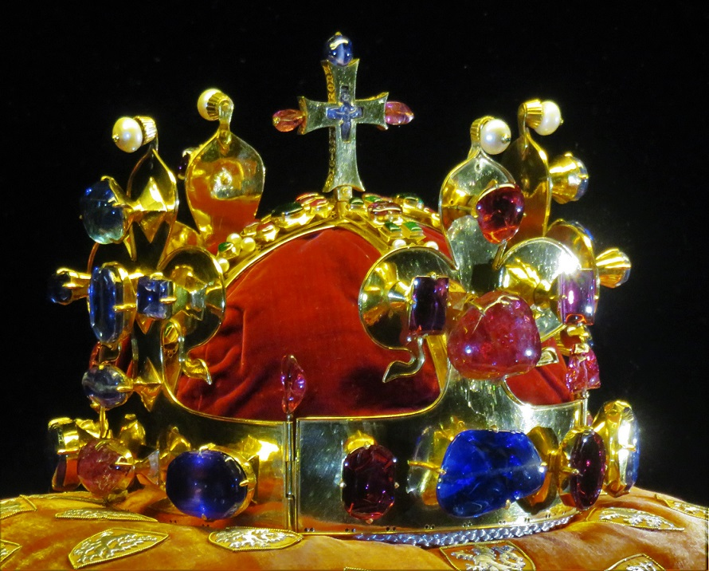
Karel IV. a jeho manželky a územní zisky
Mistr sňatkové politiky: 4 manželky + zasnuboval ještě nepočaté děti:
  Blanka z Valois
  Anna Falcká
  Anna Svídnická
  Alžběta Pomořanská
Územní zisky – bez větších bojů:
  Dolní Lužice
  Braniborsko
  Falc
Zavedl pojem země Koruny české (ZKČ) jako označení pro české království
SD - Karlův most

Slide 10
